Slide 1
vize, strategie, bsc
Mgr. Markéta Bočková

Slide 2
základní oblasti organizace
poslání a strategie
organizační struktura
řízení lidských zdrojů

Slide 3
VIZE
Kam směřujeme? Kde chceme v určitý okamžik být (př. 2020)?
MISE
Poslání, co děláme – pro koho, jaké hodnoty vyznáváme, co přinášíme? Proč tu organizace je?
HODNOTY
Jaké jsou základní hodnoty, které sdílíme
STRATEGICKÉ CÍLE
Hodnoty, kterých má být dosáhnuto. (př. ziskovost, podíl na trhu, společenská zodpovědnost, zaměstnanci atd.)
STRATEGICKÝ PLÁN
Jakým způsobem toho dosáhneme? Co pro to uděláme?
[online]. [cit. 2014-11-05]. Dostupné z: http://www.mbpconsulting.cz/cs/knowhow/strategy/

Slide 5
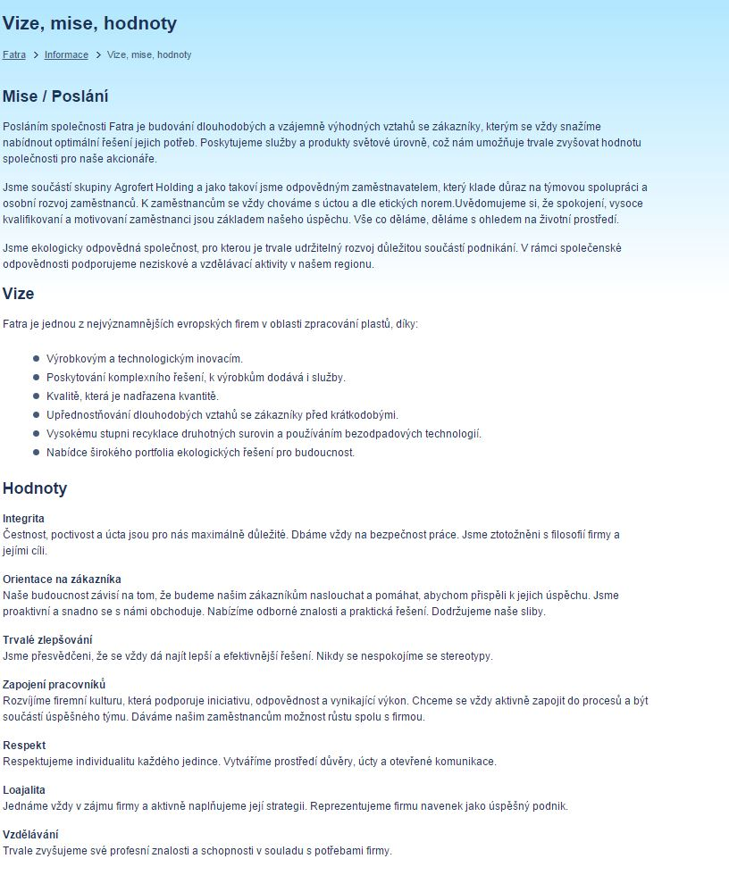

Slide 7
strukturování strategie
KORPORÁTNÍ – definuje klíčové cíle pro celou organizaci
- rozpadá se do jednotlivých klíčových strategií – SBU – Strategic Business Units – např. strategie řízení lidských zdrojů
- některé typy strategií mohou být i podpůrné/horizontální
DLE PERSPEKTIVY / př. Balanced Scorecard
- finanční
- zákaznické
- interní procesy
- učení se a růstu
volně dle KAPLAN, R. S., NORTON, D. P.: Balanced Scorecadr, Strategický systém měření výkonnosti podniku, Managament Press, Praha 2000 ISDN 80-7261-032-5

Slide 8
korporátní / globální strategie
Korporátní strategie je hierarchicky nejvyšší strategický plán organizace, který definuje korporátní cíle a způsoby jejich dosažení.
Komplexní dokument /souhrn specializovaných dokumentů (lidské zdroje, finanční strategie, majetku, informační atd.)
Korporátní strategie. [online]. [cit. 2014-10-30]. Dostupné z: https://managementmania.com/cs/korporatni-strategie

Slide 9
strategický cyklus
[online]. [cit. 2014-11-05]. Dostupné z: http://www.mbpconsulting.cz/cs/knowhow/strategy/

Slide 10
strategický plánovací model
Firemní strategie: plánování a realizace. Vyd. 1. Praha: Computer Press, 2002, s. 19. Business books (Computer Press). ISBN 80-7226-657-8.

Slide 11
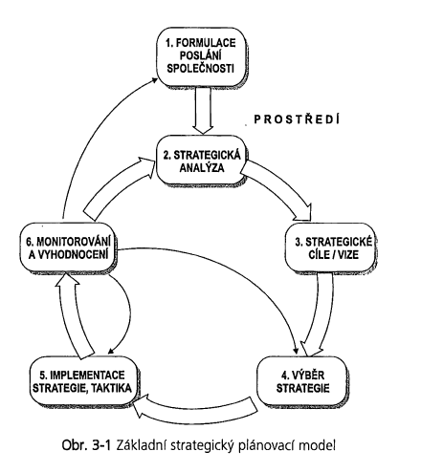
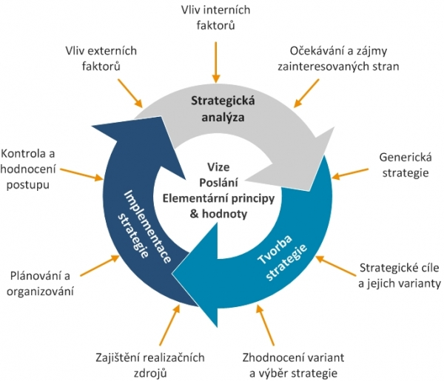
Firemní strategie: plánování a realizace. Vyd. 1. Praha: Computer Press, 2002, s. 19. Business books (Computer Press). ISBN 80-7226-657-8.
[online]. [cit. 2014-11-05]. Dostupné z: http://www.mbpconsulting.cz/cs/knowhow/strategy/

Slide 12
strategická analýza
strategická analýza
tvorba strategie
implementace
kde jsme?
jaké jsou předpoklady úspěchu?
jaké jsou trendy v oblasti?
kam bychom mohli směřovat?

Slide 13
klasifikace faktorů prostředí managementu
strategická analýza
tvorba strategie
implementace
prostředí managementu
vnitřní prostředí
vnější prostředí
makroprostředí (obecné)
mikroprostředí (odborné)
mezinárodní
národní
regionální
POŠVÁŘ Z., ERBES J. Management I. Brno: MZLU 2006, 155 str., ISBN 80-7157-633-6.

Slide 14
analýza obecného a oborového prostředí
strategická analýza
tvorba strategie
implementace
OBECNÉ PROSTŘEDÍ
SLEPT ANALÝZA
(PETS, PESTEL)
- sociální, demografické
- právní
ekonomické
politické
technologie
OBOROVÉ PROSTŘEDÍ
STAKEHOLDERS ANALÝZA
PORTERŮV MODEL 5 SIL
ANALÝZA KONKURENCE
BENCHMARKING
VNITŘNÍ PROSTŘEDÍ
GE MATICE
STAKEHOLDERS ANALÝZA
ANALÝZA 7S
SWOT ANALÝZA

Slide 15
analýza 7S – McKinsey model
dekompozice organizace na:
struktura
systém
styl manažerské práce, chování
spolupracovníci
schopnosti
strategie – cíle skupiny a způsoby jejich dosažení
sdílené hodnoty – vize, poslání, firemní kulutra
[online]. [cit. 2014-11-06]. Dostupné z: http://www.sqaki.com/16/MCKINSEY-7S-MODEL/

Slide 16
tvorba STRATEGIE
strategická analýza
tvorba strategie
implementace
Strategický cíl musí být SMART
S | Specific | Cíle musí být specifické a konkrétní.
M | Measurable | Cíle musí být opatřeny měřitelnými parametry, podle nichž lze rozpoznat, zda bylo cíle dosaženo.
A | Agreed | Jistota, že zainteresované osoby vědí o co jde a shodli se relevantnosti cíle.
R | Realistic | Cíle musí být dosažitelné s použitím disponibilních zdrojů a realistické.
T | Time-bound | Cíle musí být časově ohraničené, aby byly kontrolovatelné.

Slide 17
strategická analýza
tvorba strategie
implementace
tvorba STRATEGIE
identifikace (modifikace, potvrzení) vize a poslání
definice strategických oblastí (SBU) a jejich strategií
vytyčení strategických cílů vedoucích k naplnění vize a poslání
určení taktik (procesy, postupy, zdroje, měřítka atd.)
vytvoření alternativních scénářů (optimistická / pesimistická) cesta
Jak a čím dosáhnout naplnění jednotlivých očekávání a zájmů rozhodujících zainteresovaných stran?
Jak a čím eliminovat slabé stránky a hrozby, resp.
jak využít silných stránek a příležitostí (získat „strategickou výhodu")?
upraveno dle [online]. [cit. 2014-11-06]. Dostupné z: http://www.mbpconsulting.cz/cs/knowhow/strategy/

Slide 18
implementace / realizace
strategická analýza
tvorba strategie
implementace
zajištění nezbytných zdrojů pro realizaci strategie (finančních, materiálních, lidských a znalostních)
zajištění nezbytných organizačních a řídících struktur (nastavení procesů, organizačních struktur, komunikačních modelů apod.)
dekompozici jednotlivých strategických cílů a taktik k jejich dosažení na jednotlivé operativní úkoly a jejich řízená realizace
monitorování a měření dosaženého pokroku
monitorování a vyhodnocování „strategických mezer" současné strategie & tvorbu korekčních opatření a podnětů pro aktualizace strategie (nové strategie)
upraveno dle [online]. [cit. 2014-11-06]. Dostupné z: http://www.mbpconsulting.cz/cs/knowhow/strategy/

Slide 19
Princip variantnosti vychází z toho, že každá strategie by měla být vypracována ve více variantách, protože prostředí a faktory, ze kterých vychází, v sobě zahrnují prvek rizika. Je důležité, aby v případě potřeby mohla firma s co nejmenšími problémy přejít na jinou variantu strategie a předešla tak tzv. "strategickému překvapení".
Princip permanentnosti připomíná, že na strategii je třeba pracovat neustále. To znamená srovnávat východiska a strategii se skutečností a případně vše přehodnotit a upravit tak, aby strategie skutečnosti odpovídala.
Princip celosvětového systémového přístupu upozorňuje na vzájemnou celosvětovou provázanost, s níž musí strategie počítat.
Princip tvůrčího přístupu je velmi důležitý, neboť inovace či ještě lépe invence umožňuje získat podniku nezanedbatelnou komparativní výhodu, což je jeden ze základních rysů strategie.
Princip interdisciplinarity upomíná na nutnost využívat při zpracování strategie poznatků ze všech vědních oborů.
Princip vědomí práce s rizikem je jedním ze základních principů, protože převážná část rozhodnutí je učiněna za určitého rizika, se kterým je nutné počítat a snažit se ho vědomě snižovat.
Princip koncentrace zdrojů upozorňuje na důležitost zapojení všech zdrojů potřebných k dosažení každé strategie.
Princip vědomí práce s časem je rovněž základním principem, protože všechny ekonomické operace probíhají v prostoru a v čase. Čas je čím dál více důležitou ekonomickou veličinou, neboť správné načasování může rozhodnout o úspěchu či neúspěchu dané strategie.
Princip agregovaného myšlení stratégovi říká, že by se měl soustředit na podstatná fakta a nezabývat se zbytečnými podrobnostmi.
Princip zpětnovazebního myšlení souvisí s principem permanentnosti, protože zpětná vazba umožňuje stratégovi korigovat strategii tak, aby co nejvíce odpovídala skutečnosti.
Prof. Dr. Zdeněk Souček, DrSc.

Slide 20
balanced scorecard
přenos strategie do operativy;
nahlíží na tvorbu strategie jako na kontinuální proces
optimalizace procesů, služeb, kompetencí a jednotek organizace
Nolan Norton Institute, výzkumná odnož KPMG.
FABIEN DE GEUSERAB, STELLA MOORAJA & DANIEL OYONA. Does the Balanced Scorecard Add Value? Empirical Evidence on its Effect on Performance 2. Dostupné z: http://www.tandfonline.com/doi/pdf/10.1080/09638180802481698

Slide 21
Od vize přes strategii a BSC k výsledkům. Moderní řízení [online]. [cit. 2015-12-11]. Dostupné z: http://modernirizeni.ihned.cz/c1-18424820-od-vize-pres-strategii-a-bsc-k-vysledkum

Slide 22
Od vize přes strategii a BSC k výsledkům. Moderní řízení [online]. [cit. 2015-12-11]. Dostupné z: http://modernirizeni.ihned.cz/c1-18424820-od-vize-pres-strategii-a-bsc-k-vysledkum

Slide 23
 | STRATEGIE
 | záměry a cíle | objektivně ověřitelné ukazatele | cílové hodnoty | kroky a aktivity
FINANCE
ZÁKAZNÍK
INTERNÍ PROCESY
UČENÍ SE A RŮST

Slide 24
DĚKUJI ZA POZORNOST
P. Kotler: „Jsou jen dva druhy podniků. Ty, které se změní a ty, které zmizí“
mbockova@phil.muni.cz

